Slide 1
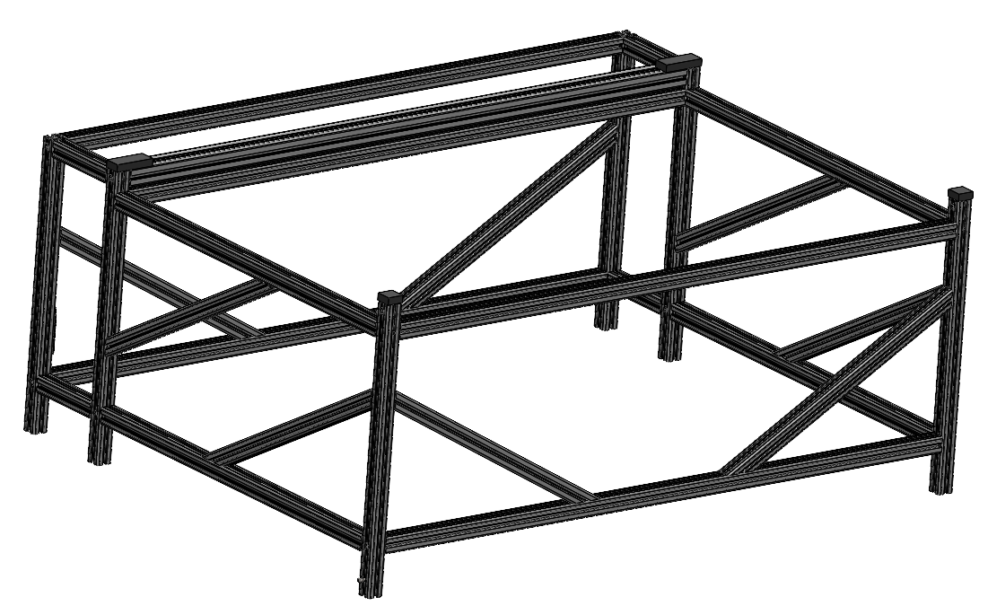
1根1570 4080型材
5根1570
垫块
6根700
4根200
4根980
8根斜撑（用斜撑角件固定）

Slide 2
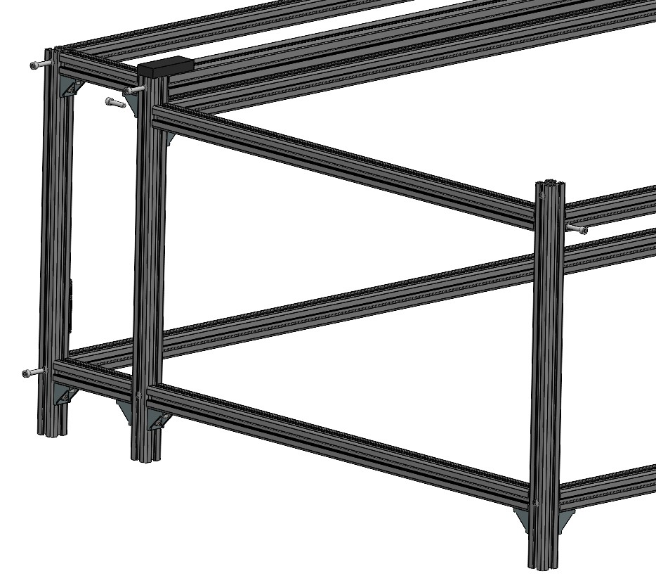
M8X35螺丝
M8X35螺丝
40角件、M6X16螺丝、平垫、T型螺母
有沉头孔位优先锁M8螺丝，没沉头孔的用角件连接

Slide 3
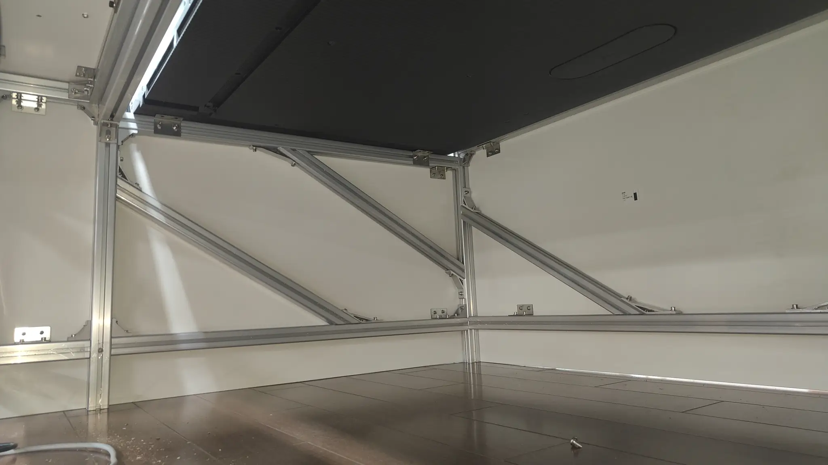
钣金件（托电视）
斜撑角件
钣金件
钣金件：每块木板用4个钣金件固定，锁四个角。先装4块木板，用去16个钣金件， 剩4个装电视下边防掉落

Slide 4
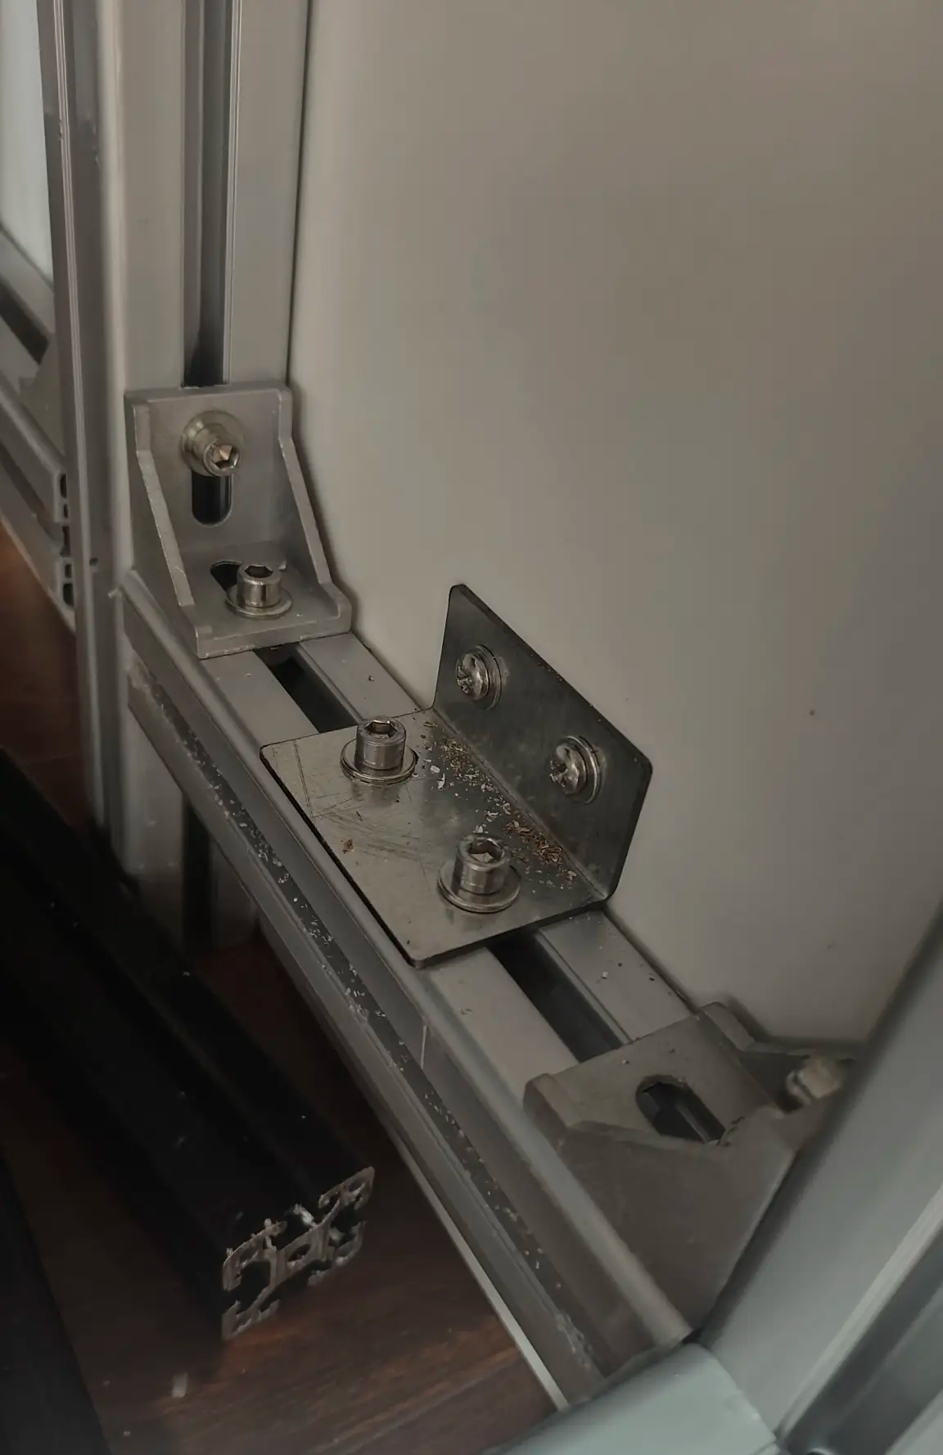
装木板时需要一人从外顶着木板，保持紧密靠边，另一人打自攻螺丝
木板
M6X14自攻螺丝、平垫
M6X16螺丝、平垫、T型螺母

Slide 5
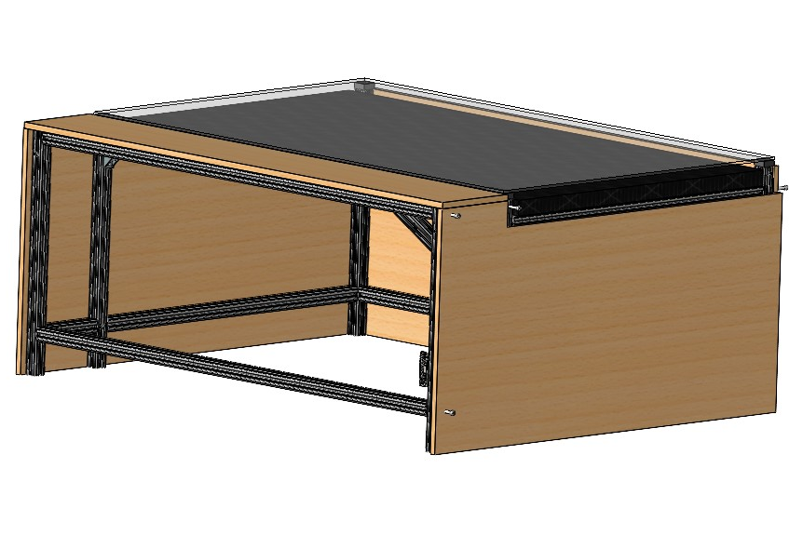
最后放电视、玻璃垫块、玻璃

